Slide 1
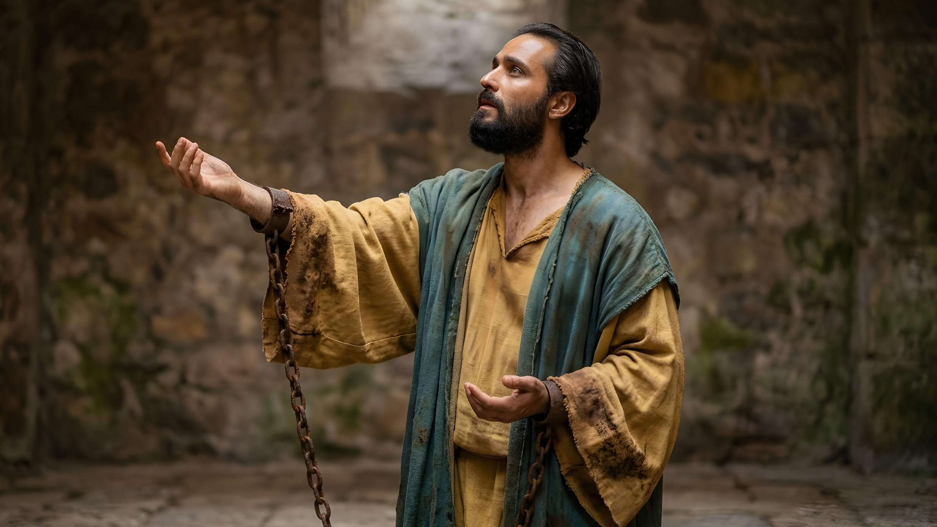
Lição 10 para 5 de setembro de 2026
MINISTÉRIO CRISTÃO AUTÊNTICO

Slide 2

«Estamos perturbados em tudo, mas não angustiados; em apuros, mas não desesperados; perseguidos, mas não indefesos; abatidos, mas não destruídos. Sempre carregamos em nossos corpos a morte de Jesus, para que sua vida também se manifeste em nossos corpos» (2 Coríntios 4:8–10)

Slide 3

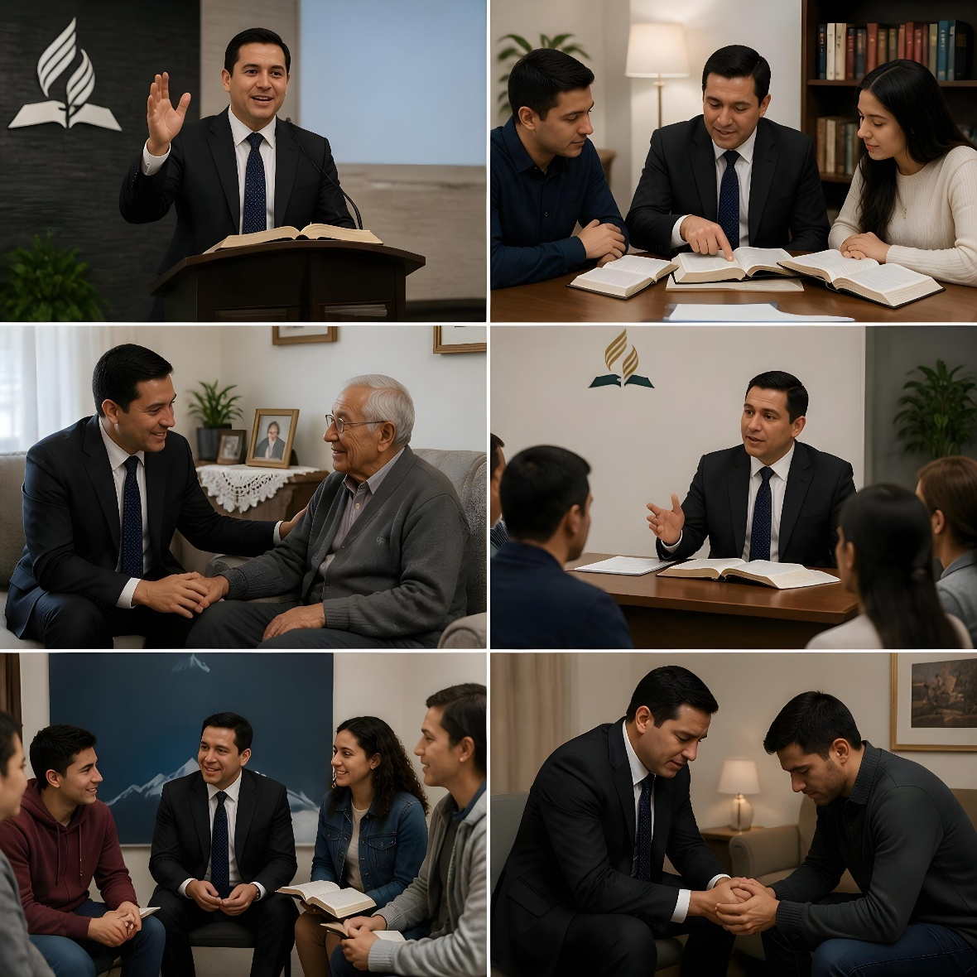
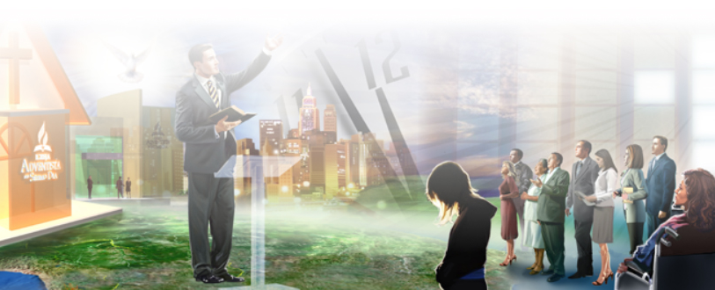








Quem disse que a vida do pastor é confortável? Os ministros do evangelho têm grande responsabilidade, e seus esforços não são isentos de perigo.
O amor pelas almas perecidas, e o cuidado terno que eles devem oferecer para manter e edificar aqueles que já aceitaram o evangelho, é o que distingue os verdadeiros ministros dos lobos famintos.
Quando a igreja colabora com seus ministros e faz mudanças decisivas em seu estilo de vida, ela se torna um elemento reconciliador que transmite conforto e alegria a todos.
O TRABALHO DO PASTOR
  Ministros competentes.
  Os Riscos do Ministério.
OS DEVERES DOS MEMBROS
  Embaixadores da Reconciliação.
  O Chamado à Santidade.
O RESULTADO DO TRABALHO UNIDO
  Conforto e alegria.

Slide 4

O TRABALHO DO PASTOR

Slide 5

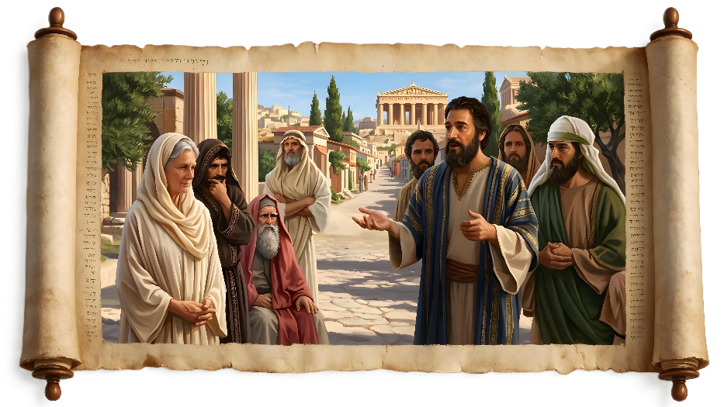



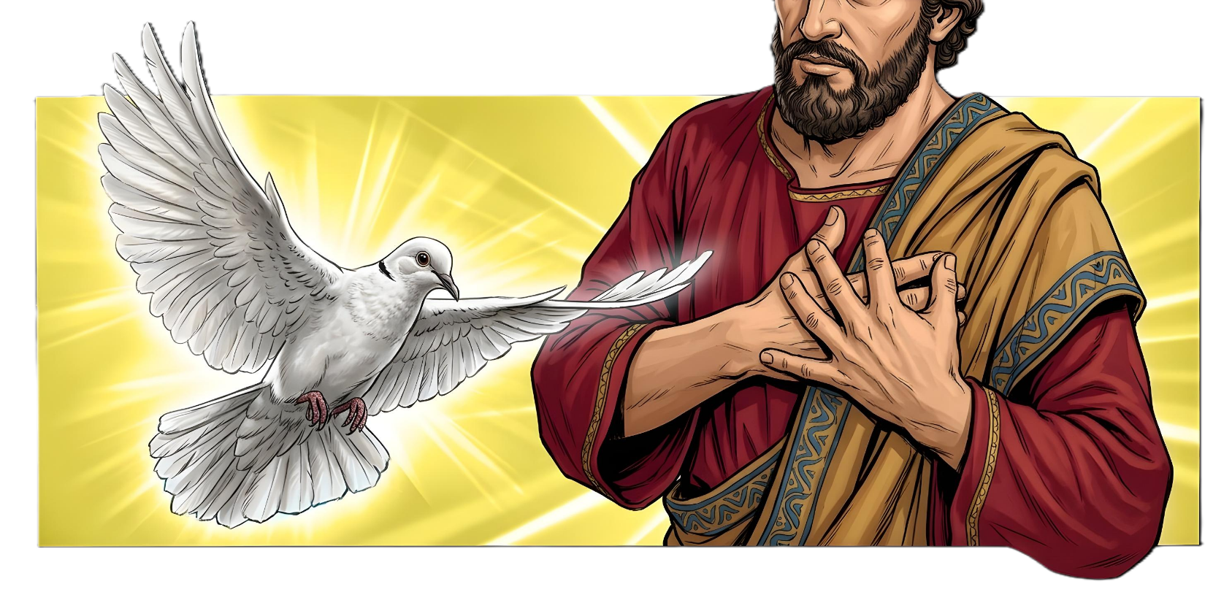
MINISTROS COMPETENTES
“Nossas cartas são vocês, escritas em nossos corações, conhecidas e lidas por todos os homens” (2 Coríntios 3:2)
Há coisas que não mudam muito com o tempo. Cartas de recomendação continuam abrindo portas hoje, como faziam no primeiro século. Paulo precisava de uma carta de recomendação para ser aceito pela igreja coríntia? (2Co. 3:1)
Ele possuía a melhor carta de recomendação que existia — os próprios Coríntios (2 Cor. 3:2). Seus corações haviam sido transformados pela graça de Deus, através da pregação do apóstolo e de seus colaboradores (2Co. 3:3).
Paulo e seus assistentes eram "ministros competentes de uma nova aliança" (2 Coríntios 3:6). Uma gloriosa aliança, escrita pelo Espírito no coração para a vida eterna.
Mas alguns seguiram outro pacto, o da salvação pelas obras da Lei escrita em pedra, que os impedia de receber a glória da graça (2Co. 3:7-9).

Slide 6

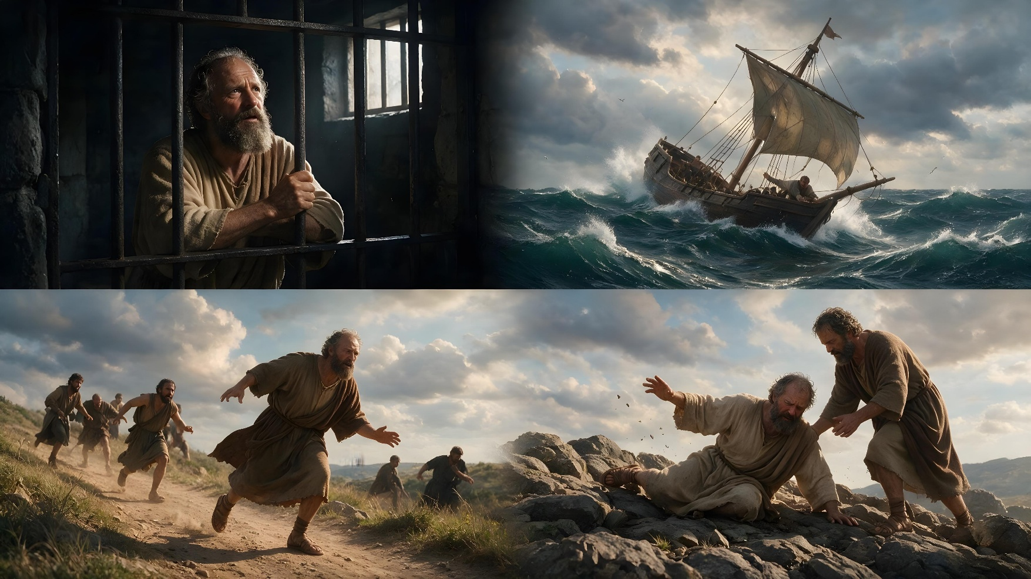
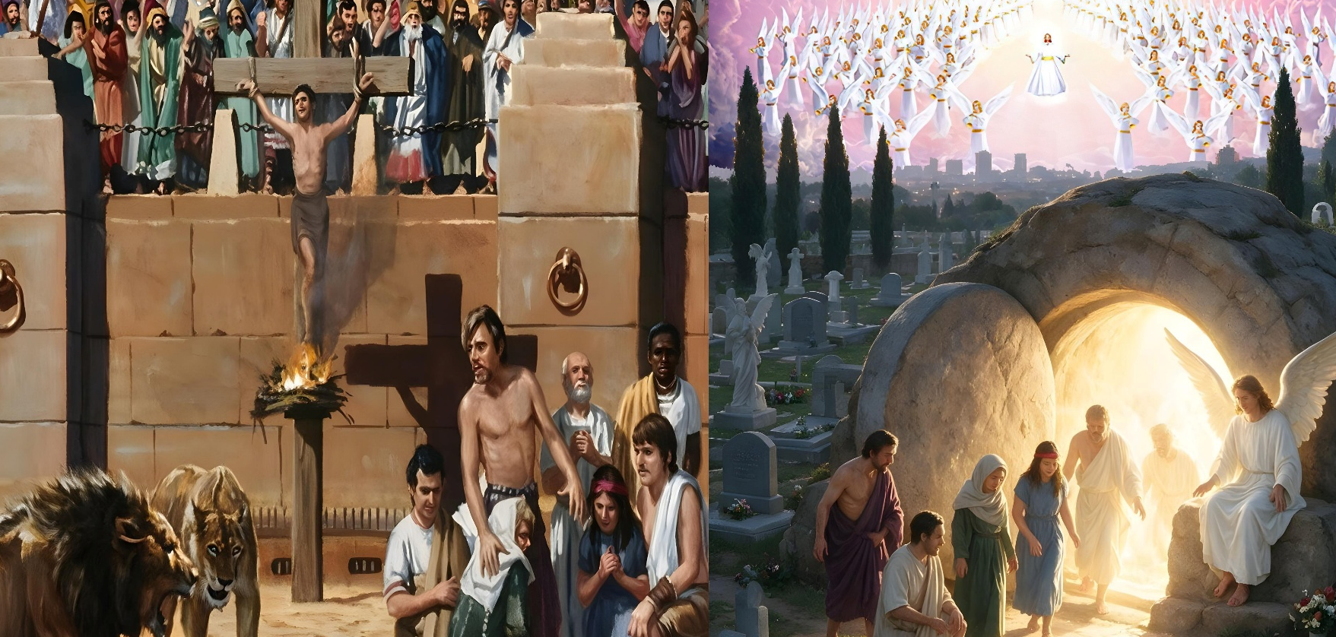
OS RISCOS DO MINISTÉRIO
“Por todas essas coisas sofremos por tua causa, por essa graça que abunda em muitos, e a ação de graças pode abundar ainda mais para a glória de Deus” (2 Coríntios 4:15)
Paul compreendia e sofria os riscos do ministério. Mas ele sabia que esses riscos valiam a pena, e os suportou por amor ao povo a quem deu a oportunidade de alcançar a salvação (2 Coríntios 4:15). Além disso, ele tinha a certeza de ajuda divina (2Co. 4:7-9):
Estamos…
Mas…
Atribulados
Não angustiados
Em apuros
Não desesperados
Perseguidos
Não desamparados
Derribados
Não destruídos
O evangelho é pregado por meio de seres humanos frágeis para que a glória seja somente para Deus.
Sofrimentos são uma "tribulação momentânea leve" comparada ao "peso excelente e eterno da glória" que obteremos no dia da ressurreição (2Co. 4:14-18).

Slide 7

OS DEVERES DOS MEMBROS

Slide 8


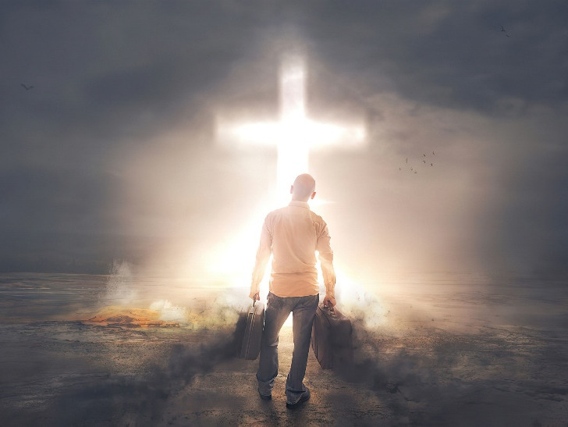

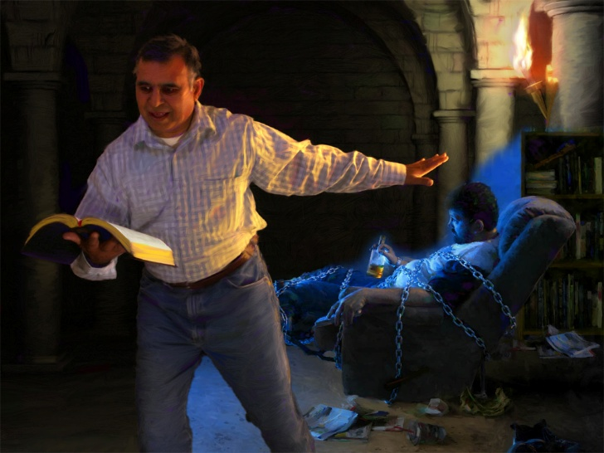
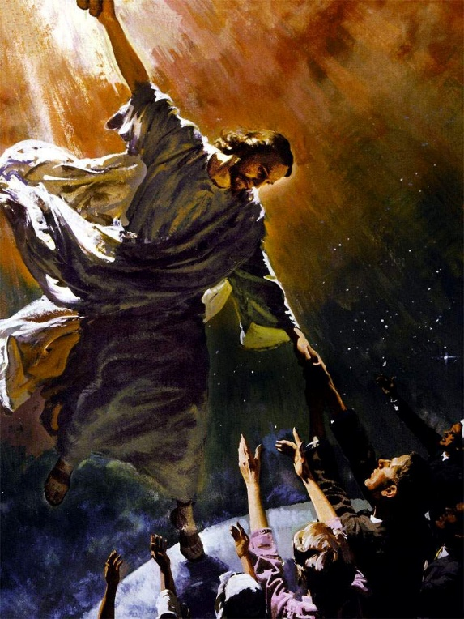

EMBAIXADORES DA RECONCILIAÇÃO
“E tudo isso vem de Deus, que nos reconciliou consigo mesmo por meio de Cristo e nos deu o ministério da reconciliação” (2 Coríntios 5:18)
A força motriz que deve governar a vida da igreja (e de cada membro) é esta: "O amor de Cristo nos constrange" (2 Coríntios 5:14 NVI). Do que consiste esse amor e a que ele nos constrange?
Cristo deu sua vida por amor. Isso nos constrange a viver para Ele (2Co. 5:14-15)
Cristo nos fez novas criaturas. Isso nos força a deixar a vida antiga (2Co. 5:17)
Cristo nos reconciliou com Deus. Isso nos constrange a ser embaixadores da reconciliação (2Co. 5:18-20).
O amor de Cristo nos leva, então, a uma mudança radical de vida. Viver o amor de Cristo também nos leva a compartilhar esse amor com os outros, implorando que aceitem a mensagem de esperança: "Reconciliem-se com Deus" (2Co. 5:20).

Slide 9


O CHAMADO À SANTIDADE
“Então, amado, já que temos tais promessas, purifiquemo-nos de toda profanação de carne e espírito, aperfeiçoando a santidade no temor de Deus” (2 Coríntios 7:1)
Combinando várias passagens do Antigo Testamento, Paulo resume o chamado à santidade e suas consequências (2Co. 6:16-18):
Chamado
Saia dos lugares do pecado
Afastar-se dos pecadores
Consequências
Vou morar com você
Serei seu pai
Não toque no impuro
Receberei vocês
Serei seu Deus
Vocês serão meu povo
O chamado à santidade afeta a vida cotidiana tanto dos ministros quanto dos membros:
Suportar dificuldades (2Co. 6:4-5)
Ter o Fruto do Espírito (2Co. 6:6)
Ser honesto e justo (2Co. 6:7)
Manter-se firme em qualquer circunstância
(2Co. 6:8-10)
Abrir nossos corações para os outros (2Co. 6:11-13 NVI)
Separando-nos da influência prejudicial dos descrentes (2Co. 6:14-15)

Slide 10

O RESULTADO DO TRABALHO UNIDO

Slide 11

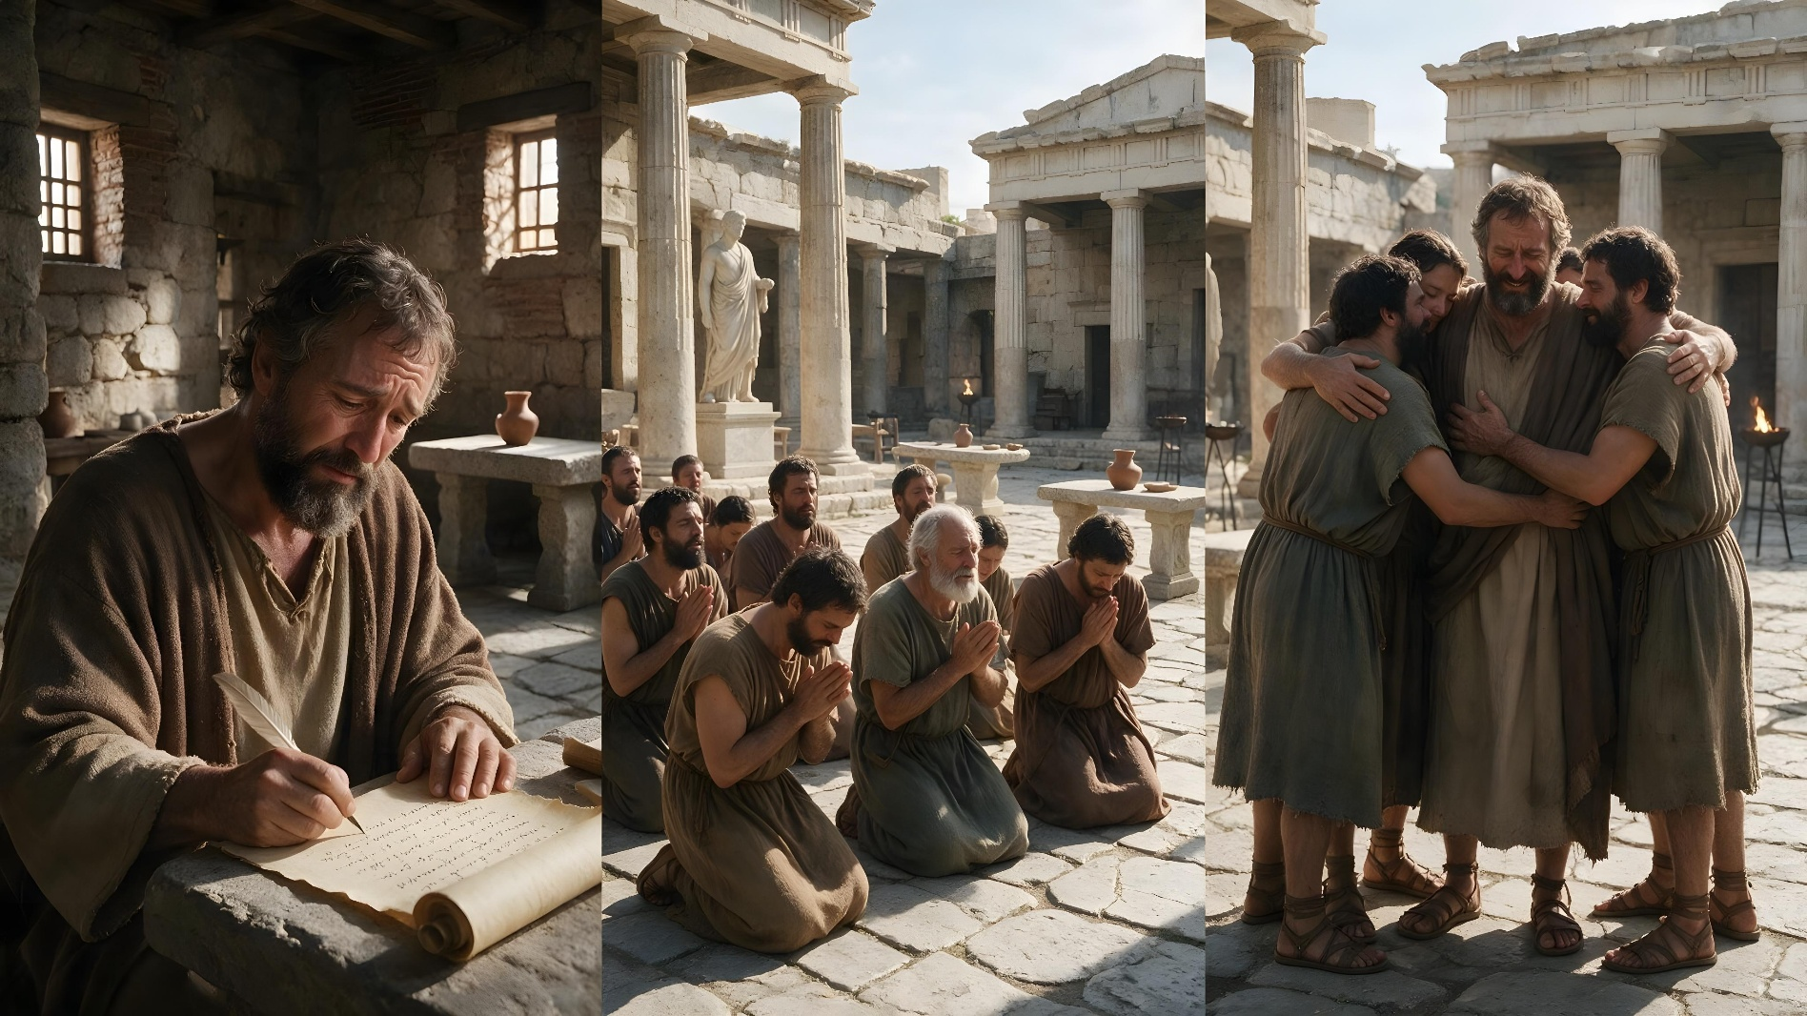
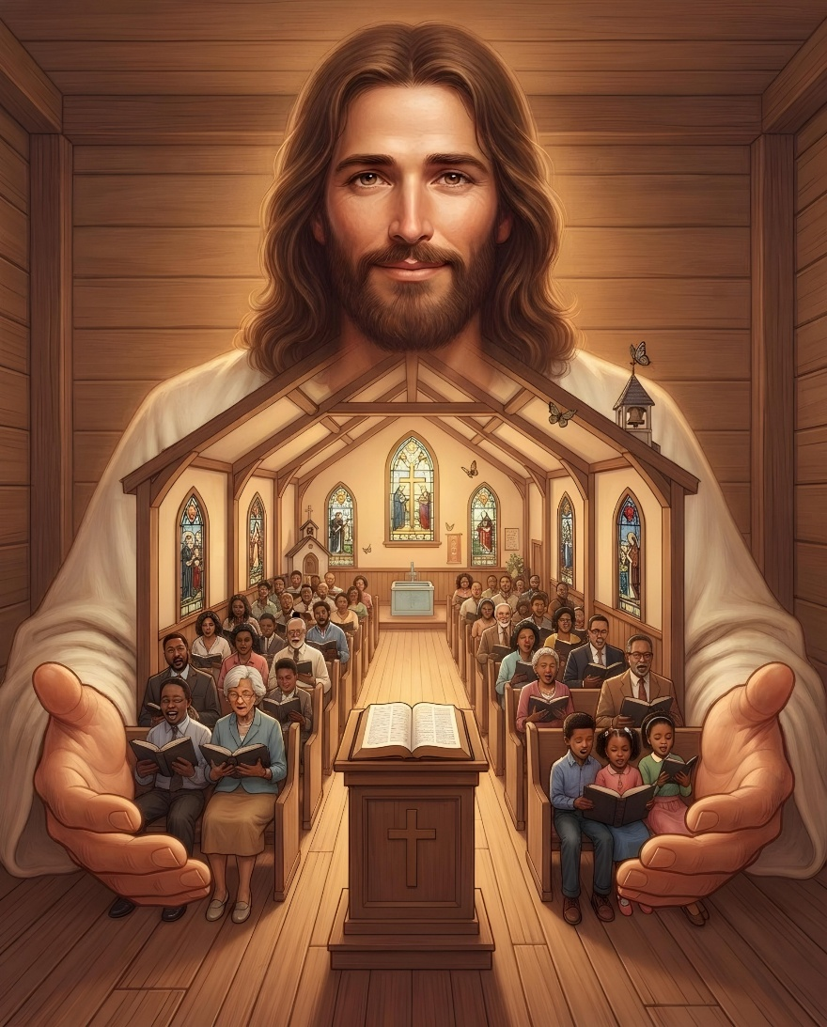
CONFORTO E ALEGRIA
“Tenho muita franqueza para falar com você e estou muito orgulhoso de você. Em meio a tudo o que sofremos, me sinto muito encorajado e cheio de alegria” (2 Coríntios 7:4 DHHe)
Apesar dos problemas que enfrentou, Paulo estava exultante de alegria (2 Coríntios 7:4). O que causava essa alegria?
Paulo havia escrito uma carta dura aos Coríntios, que os entristeceu (2 Coríntios 7:8). Mas essa tristeza os levou ao arrependimento (2 Coríntios 7:9-10). Isso trouxe neles uma mudança completa na relação com Paulo, e entre si (2Co. 7:11-12).
Dessa forma, havia conforto para todos. O companheiro de Paulo, Tito, foi consolado (2 Coríntios 7:7). Paulo foi consolado pela chegada de Tito (2 Coríntios 7:6). Os coríntios foram confortados, o que também trouxe conforto a Paulo (2Co. 7:13).
Mas Paulo não recebeu nenhum crédito. Se pastores e membros podem desfrutar de alegria e conforto, é porque Deus "conforta os humildes." (2Co. 7:6a).

Slide 12

“Ministério significa serviço, e a este ministério somos chamados. Desonra a Deus que alguém escolha uma vida de autosatisfação. Meus irmãos e irmãs, vocês entendem que todo ano milhares de almas perecem, morrem em seus pecados porque a luz da verdade não iluminou seu caminho?...
Há um grande trabalho a ser feito em nosso mundo. Homens e mulheres devem ser convertidos, não pelo dom das línguas ou pela obra dos milagres, mas pela pregação de Cristo crucificado. Por que atrasar o esforço para melhorar o mundo?”
E. G. W. (Refletindo Jesus, 30 de agosto)

